Slide 1
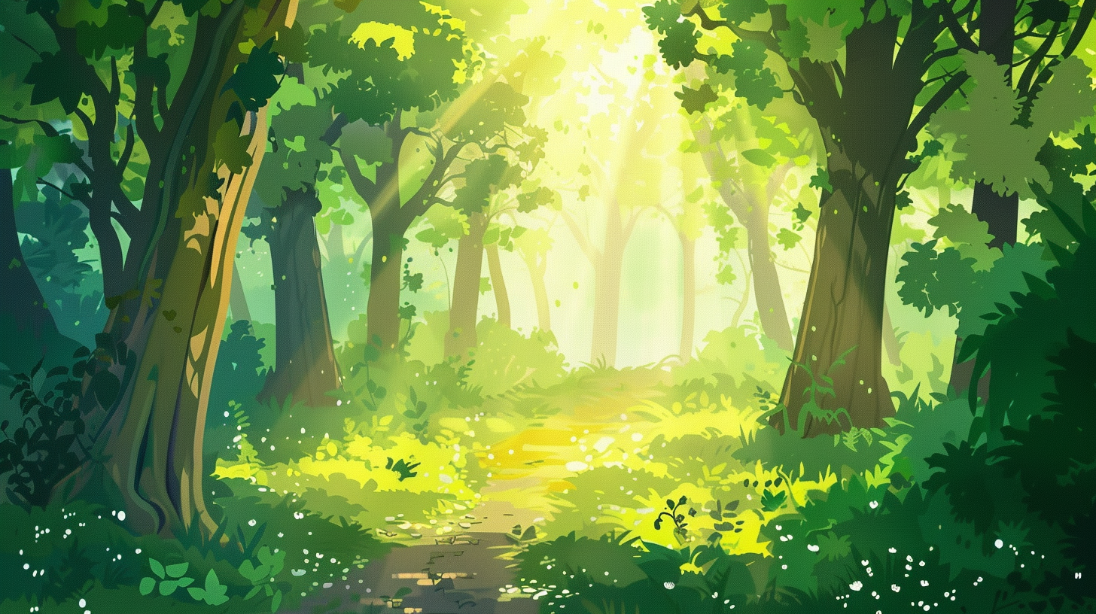

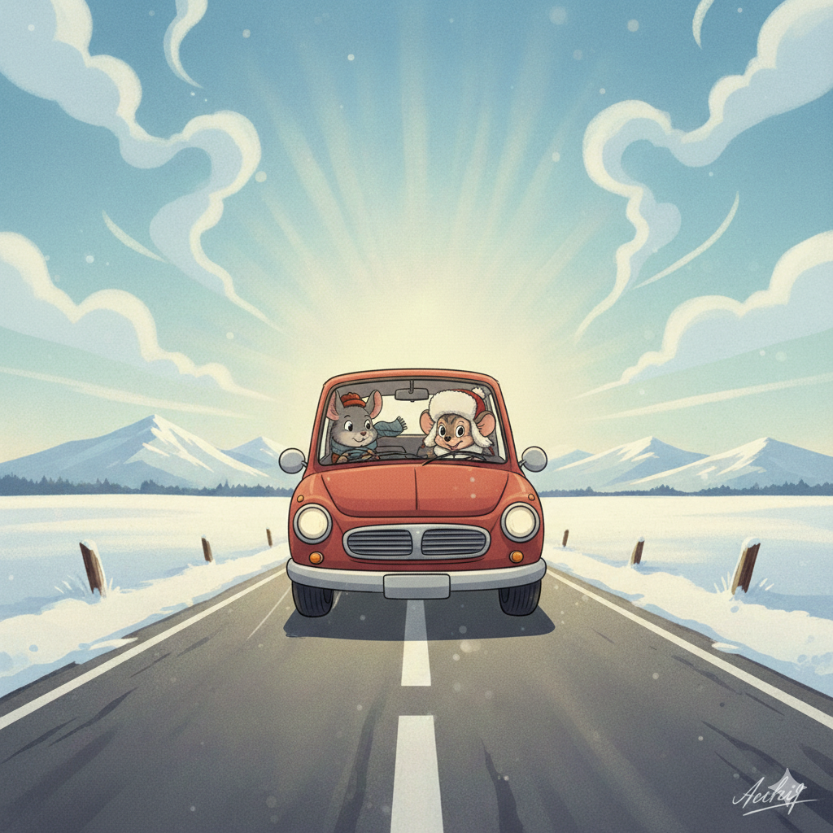
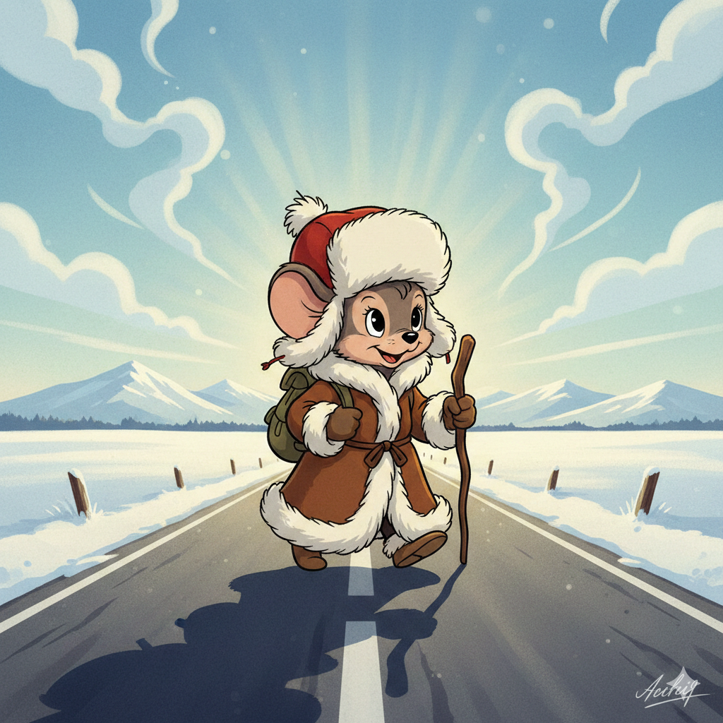
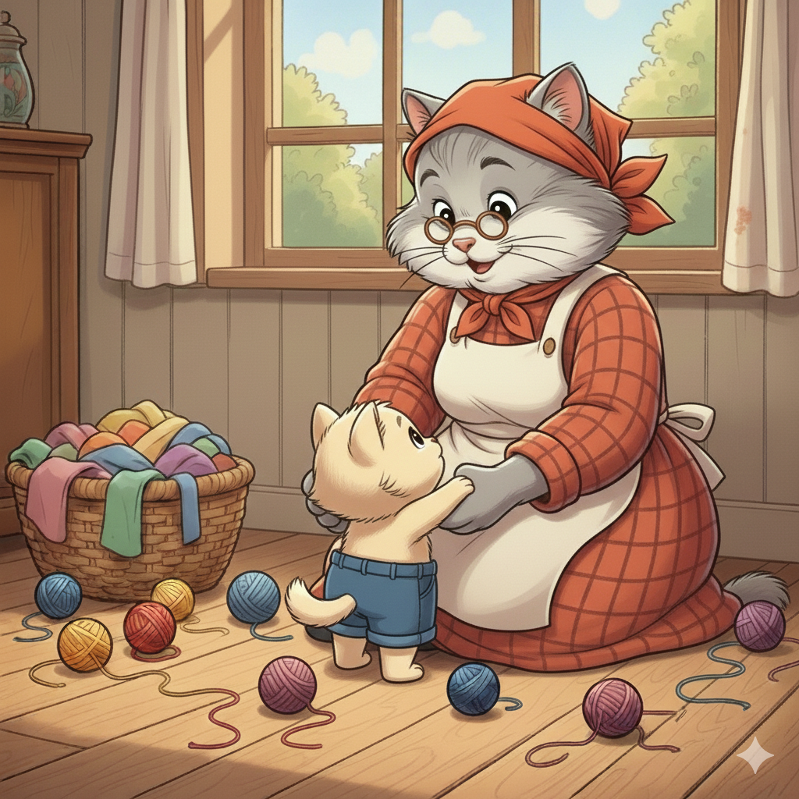
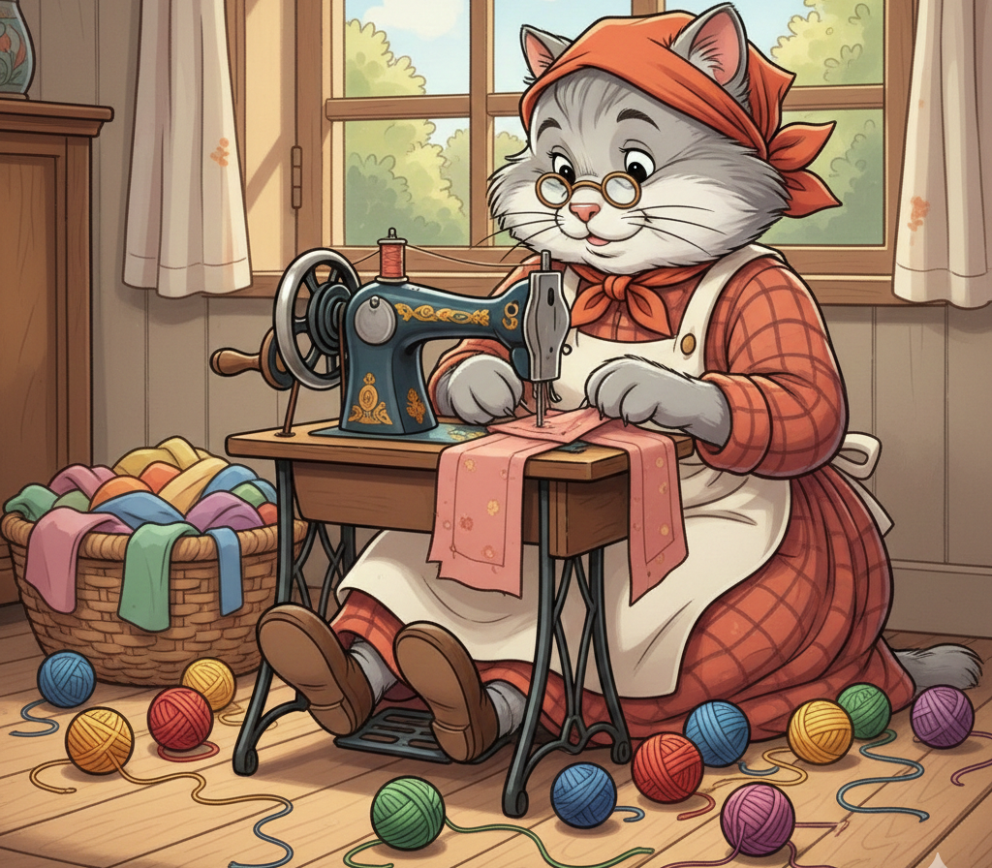
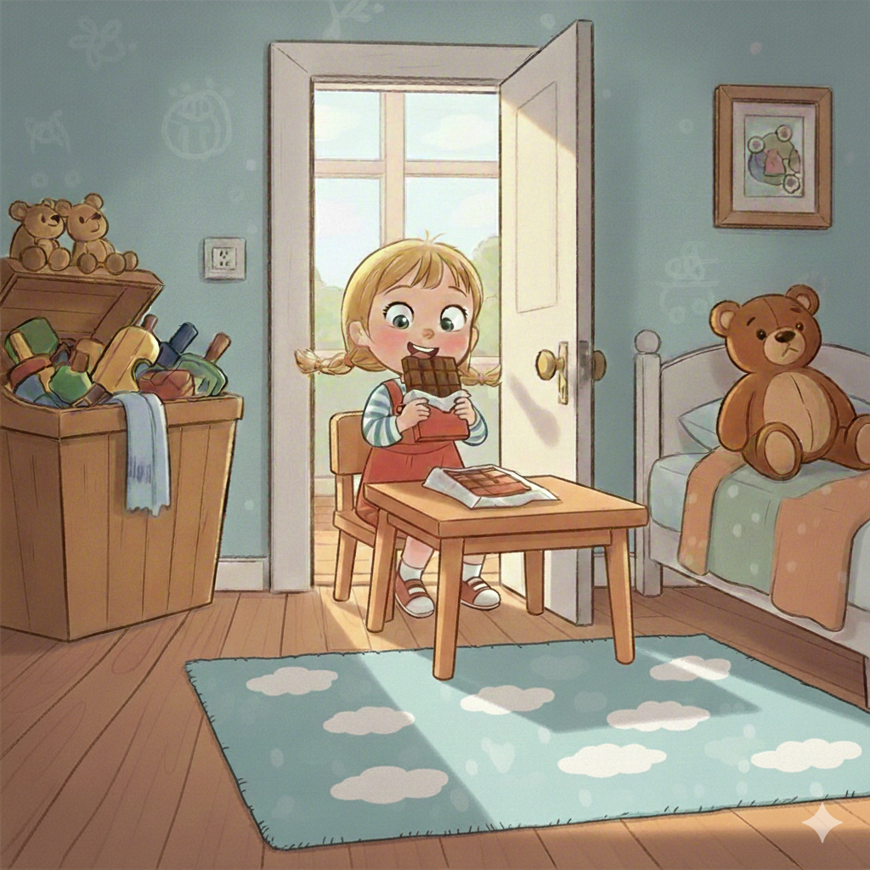
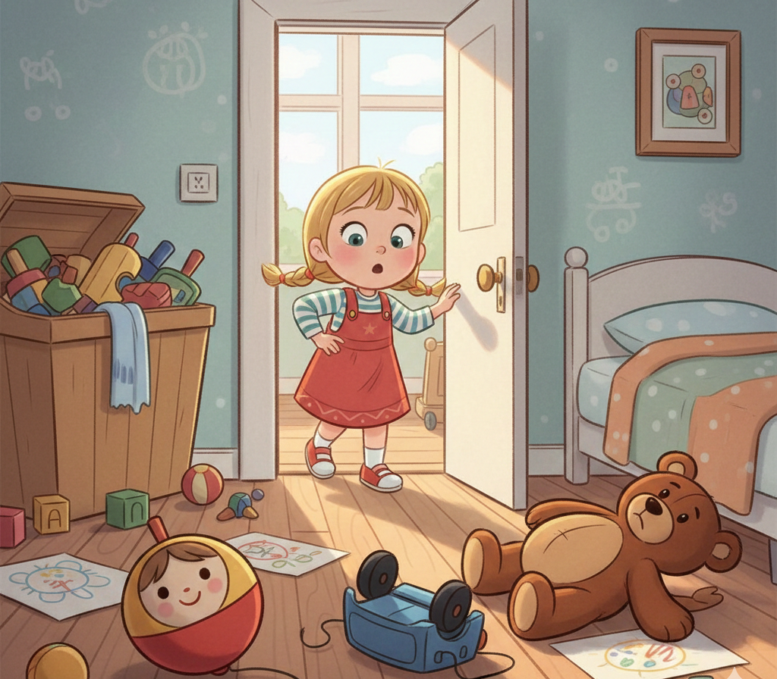
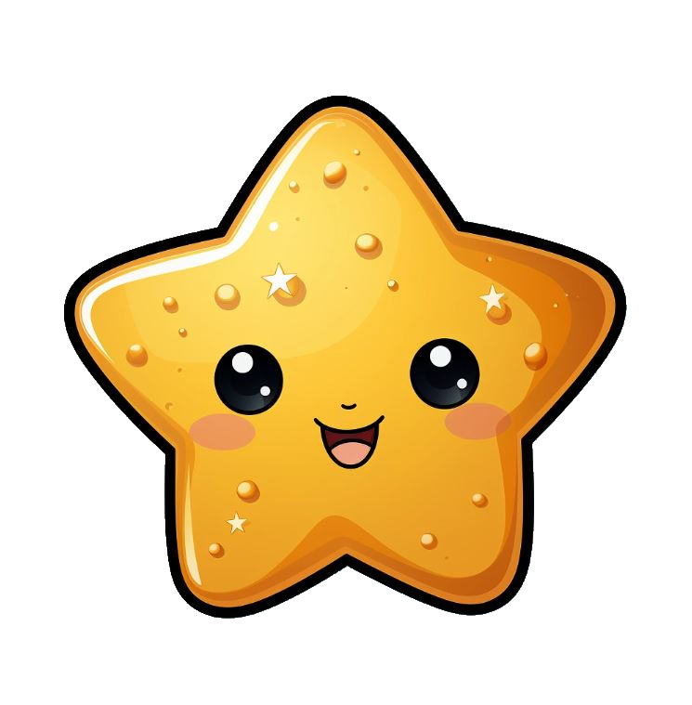
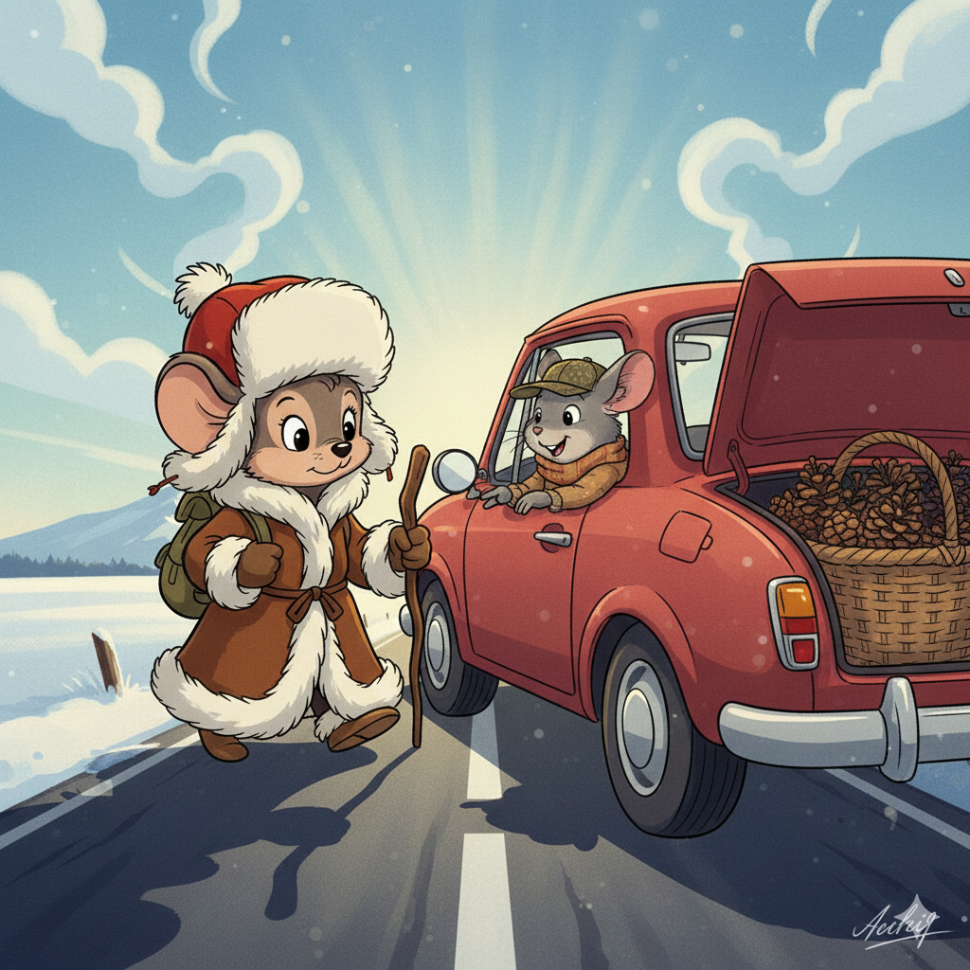
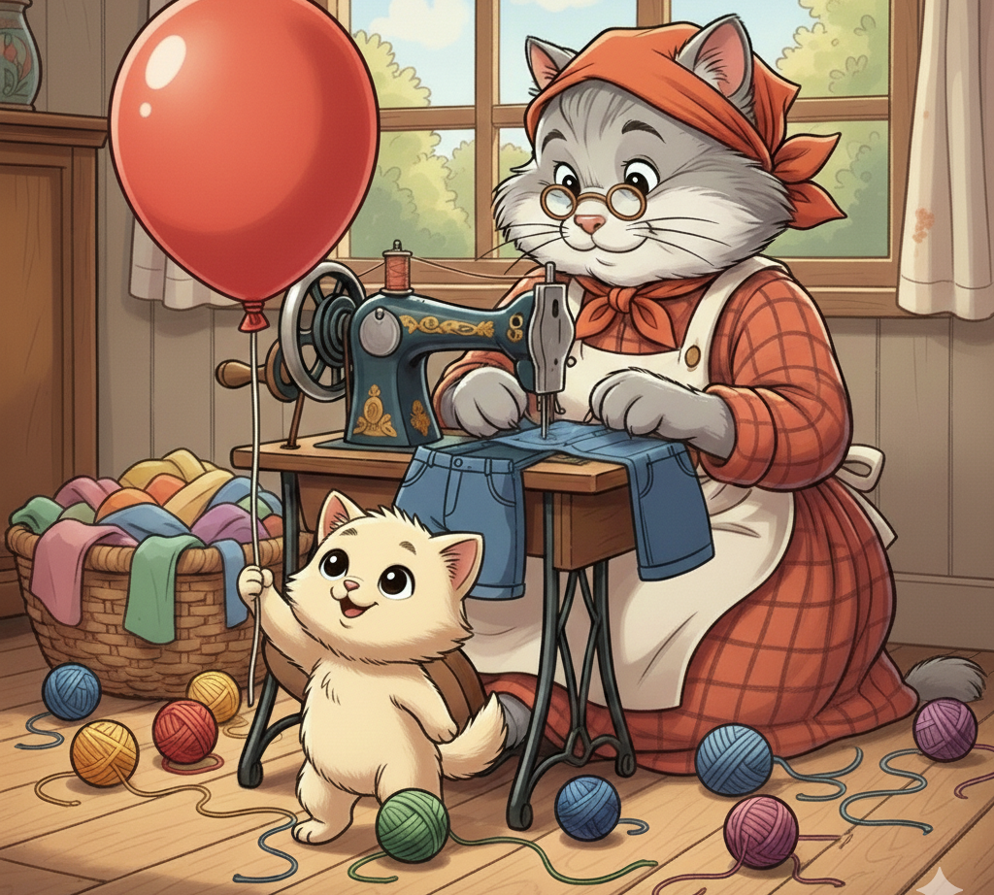
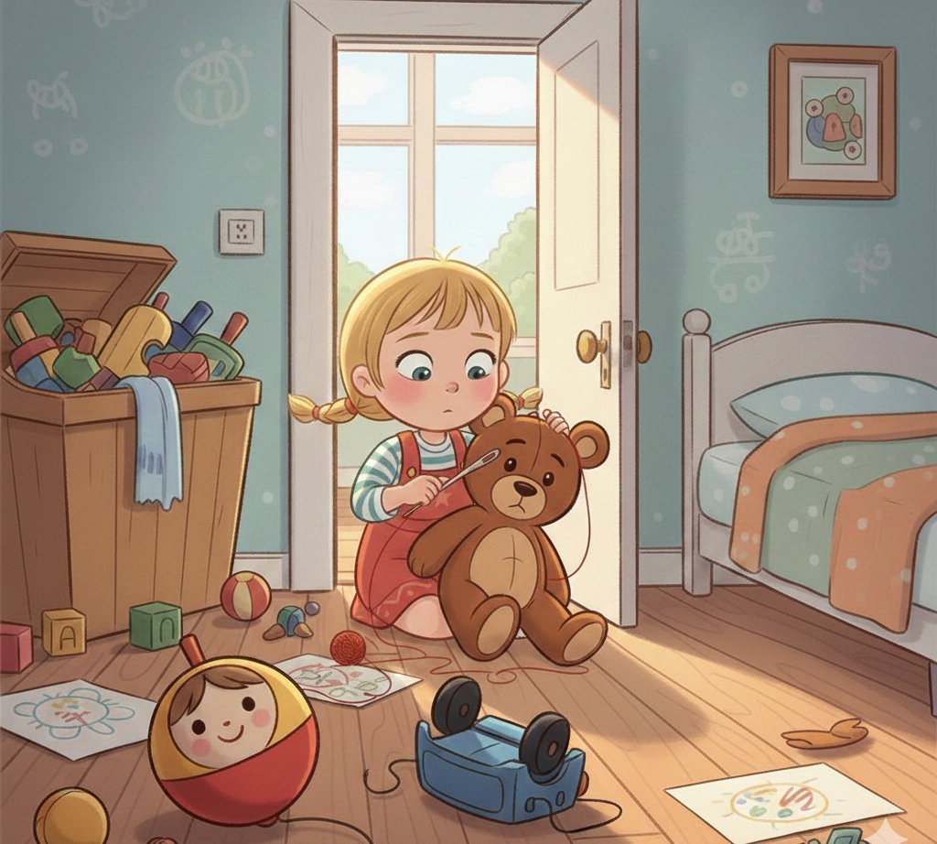


БАБУШКА
МЫШОНОК
МАША
ШУБА
ШАРИК
ШОКОЛАД
ПРИШИВАТЬ
ШАПКА
ШОРТЫ
ШИНШИЛЛА
МАШИНКА
МИШКА
МАШИНА
ШОРТЫ
МАШИНКА
ШОССЕ
УШКО
ШИТЬ
ШИШКИ
КОШКА
ИГРУШКИ

